Slide 1
PYTHON

Slide 2
Python 1 (1994)
Contexte : Première version publique (1.0) sortie en 1994 par Guido van Rossum.
Fonctionnalités notables :
Types de base (int, float, str, list, dict)
Structures de contrôle classiques (if, while, for, try)
Modules standards : sys, os, etc
Limité et expérimental comparé aux versions modernes.

Slide 3
Python 2 (2000)
Version majeure : Python 2.0 est sorti en 2000.
Objectif : Améliorer la compatibilité et ajouter des fonctionnalités modernes à Python 1
Principales caractéristiques :
Gestion des exceptions améliorée (except Exception as e)
List comprehensions
Garbage collector basé sur le comptage de références + détection de cycles
Modules Unicode (mais traitement encore partiel)
Syntaxe plus souple pour les développeurs
Problème majeur : beaucoup de décisions de conception mal pensées pour assurer la compatibilité descendante.Gestion des exceptions améliorée (except Exception as e)
Fin de vie : 2020 — Python 2 n’est plus maintenu officiellement.

Slide 4
Python 3 (2008)
Version majeure non rétrocompatible avec Python 2.
Objectif : Corriger les erreurs de conception de Python 2, au prix d’une rupture de compatibilité.
Principales améliorations :
Print() devient une fonction et non une instruction
Les chaines de caractères (str) sont unicodes par défaut
Meilleur gestion de la séparation entre textes et données binaires (bytes)
Iterateurs partout : range, map, filter, zip retourne un objet lazy
Nouvelle syntaxe et fonctions pour la gestion des fichiers
Actuellement la seule version maintenue.

Slide 5
Python 2 et 3
Python 2 ≠ Python 3 : beaucoup de code Python 2 ne fonctionne pas directement en Python 3.
Il existe des outils pour migrer le code (comme 2to3)

Slide 6
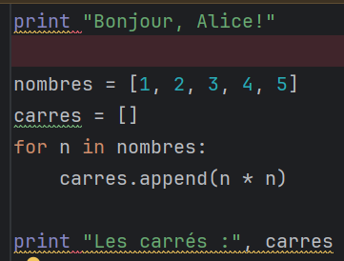
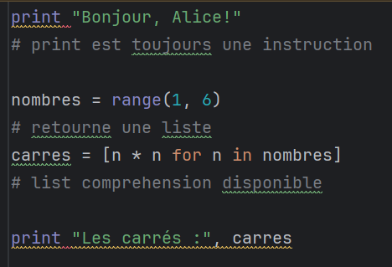
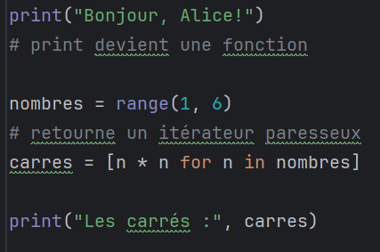
Exemples
Python 1
Python 2
Python 3

